Slide 1


在Github中查看项目
出租车轨迹分析
答辩人： 导师：吕建明

Slide 2
01
问题重述
02
方案论证
目 录
03
过程论述
04
创新点
CONTENTS
05
程序展示
06
总结

Slide 3

Part.01
问题重述

Slide 4
1.1 问题重述
Problem Restatement
01
出租车是城市中重要的出行工具，在车载卫星定位系统的帮助下，利用大数据研究出租车轨迹已经成为现实，这也是许多交通出行相关企业所正在做的。
02
利用题目所给的信息，包括上万辆出租车在不同时间的编号、经纬度等对出租车轨迹进行刻画和分析。
03
要求实现包括轨迹可视化、地图缩放、区域范围查找、车流密度分析、区域关联分析和频繁路径分析等，并总结结果的特征。

Slide 5
Part.02
方案论证

Slide 6
2.1 研究内容
01
数据处理
剔除、修改异常值，并将数据以不同形式组合载入程序结构
02
序列化
快速建立信息，用于信息分类和处理
03
轨迹分析
作为主干任务，利用处理后的数据初步完成任务
04
可视化
利用电子地图API，展示轨迹分析的内容
……

Slide 7
2.2 程序支持与开发环境
boost
01
使用C++ boost库实现序列化和反序列化
02
高德地图JS API
引进高德地图进行地图可视化，展示分析结果，便于交互
03
Emscripten
利用WebAssembly的Emscripten工具链，实现JS和C++类的通信

Slide 8
Part.03
过程论述
01.数据处理

Slide 9
3.1.1 基础类
01.Point类
出租车的轨迹点类，包括时空信息和车名，能直观地将原始信息载入内存。
02.taxi类
将一辆出租车的Point聚合在一个类中。

Slide 10
3.1.2 时空分布类
以分钟为单位将所有出租车系信息分时处理，能获取时刻信息、时间段信息，可以具体到某个出租车，或全部出租车。（哈希表与红黑树）
时间分布类
01
以0.01*0.01的经纬度变化划为一个类，能够获取空间范围内某部（或全部）出租车的全部信息，可以按时间段查询。（哈希表和红黑树）
空间分布类
（北京内）
02
空间分布类
（北京外）
作为对“北京内”的补充，整体使用，结构类似。（哈希表）
03

Slide 11
3.1.3 路径类
结点类
基础类，定义建图所用的结点属性（经纬度）
01
内有2个无向节点，记录这两结点所成边的信息，包括：多次经过时花费的最短时间、被经过的次数（频繁度）、物理长度最短时间下的起始点和终点（有向）
边类
02
图类
存储所有节点和边（哈希表）
03

Slide 12
3.1.4 功能类
R格子类
将r*r的格子的各段时间的信息存储到一起。一个单位表示0.001经纬度，存储单个格子内各时段出现的出租车序号以及轨迹点
01
R格子类
（北京外）
03
粗略统计，作为整体进行统计

Slide 13
3.1.4 代码一览

Slide 14
02.序列化
我们希望将不同形式的海量数据序列化存储到磁盘中
3.2.1 概述
何为序列化？
为什么序列化？
怎么序列化？
把变量从内存中变成可存储或传输的过程叫做序列化
对象 ➔ 字节流等
相对应的有反序列化
① 便于在计算机中存储
② 便于电信线路通讯
③ 在不同的编程语言中传递对象
转换成JSON、XML等
Python：
import json
Java：java.io.Serializable
C/C++：Boost.Serialization

Slide 15
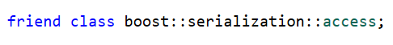
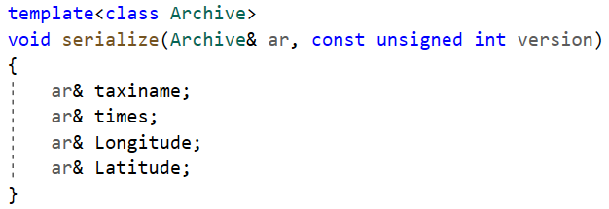
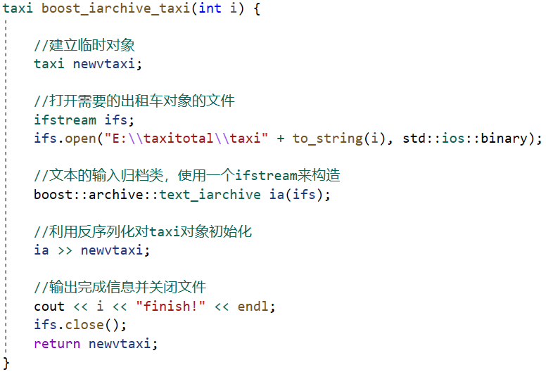
3.2.2 序列化方法
① 在每个类中声明友类：
② 定义序列化和反序列化成员函数（以Point类为例）：
对每个类的私有成员变量都做序列化
通常将serialize放在私有域定义，不作为类的接口。
③ 定义每个类的序列化和反序列化函数（以出租车类
为例）

Slide 16
03.轨迹分析
任务一：区域范围查找
统计在某个特定的时间段，用户指定的矩形区域内的出租车的数目。这里的矩形区域可以通过给出矩形的左上角和右下角的经纬度坐标来确定。
实现函数：int function_findtaxinum_somewhere(set<Point, CMP>& s,, int day, int hour, int minute, int time_span , bool output)
set<Point, CMP>& s：存储区域内点信息，内部按车名和时间排序
double* pos：4个元素，矩形西经度、东经度、南纬度、北纬度
int day, hour, minute：时间
int time_span：时间跨度（步长）
bool output：是否输出过程结果
返回值：返回矩形区域内出租车数目

Slide 17
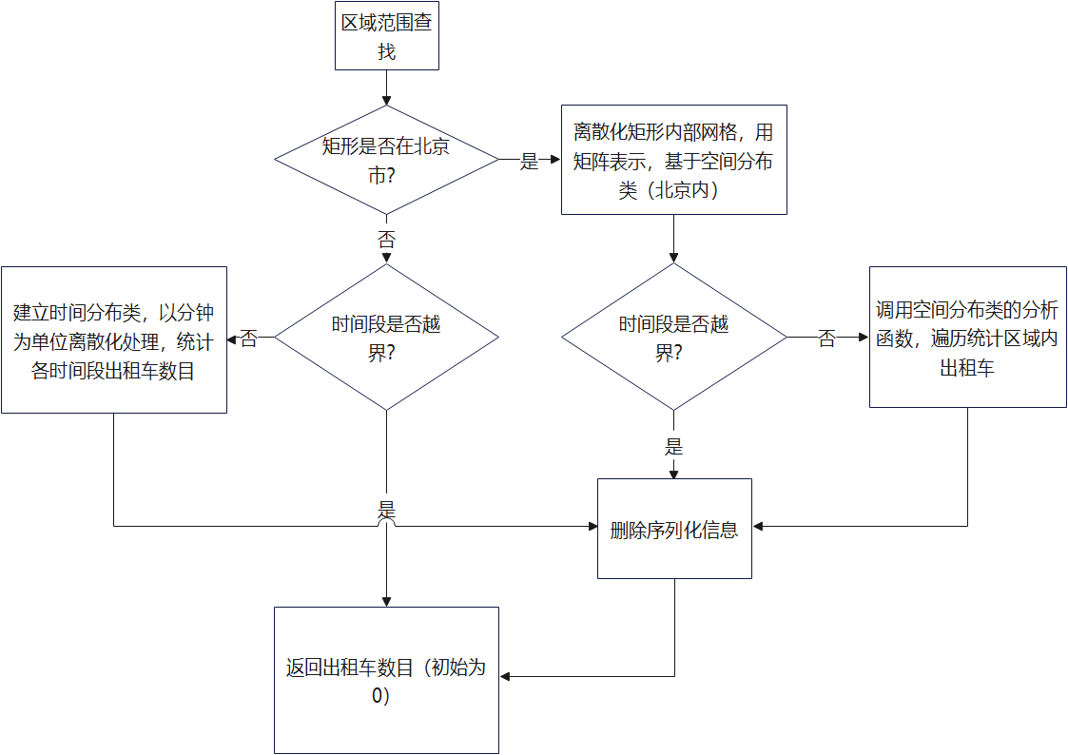
任务一：区域范围查找

Slide 18
任务二：区域车流密度分析
给定距离参数r,将整个地图划分成网格，每个格子的大小是r*r。统计分析在不同的时间段，经过所有网格区域内的车流密度的变化。
实现函数：void function_regional_density_analysis(int r, int day, int hour, int minute, int time_span, bool output)

Slide 19
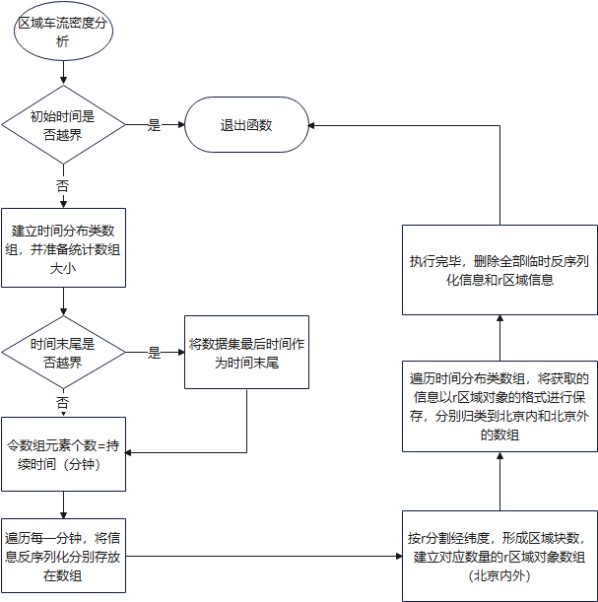
任务二：区域车流密度分析

Slide 20
任务三：区域关联分析1
用户指定两个矩形区域，统计在不同的时间段，往来这两个区域之间的车流量的变化。
定义：当同一辆车在两个矩形区域均出现时，对往来这两个区域之间的车流量贡献增加
实现函数：set<Point, CMP> function_region_association_analysis_one(double* pos1, double* pos2, int day, int hour, int minute, int time_span, bool output)
double* pos1, pos2 ：两个矩形的方位
返回值：点集，反映车流量

Slide 21
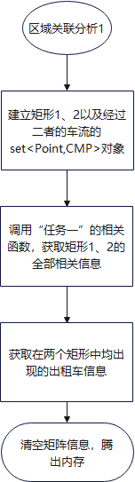
任务三：区域关联分析1

Slide 22
任务四：区域关联分析2
用户指定一个矩形区域，统计往来该矩形区域和其他区域的车流量随时间的变化。
实现函数：void function_region_association_analysis_two(double* pos, int day, int hour, int minute, int time_span, bool output)

Slide 23
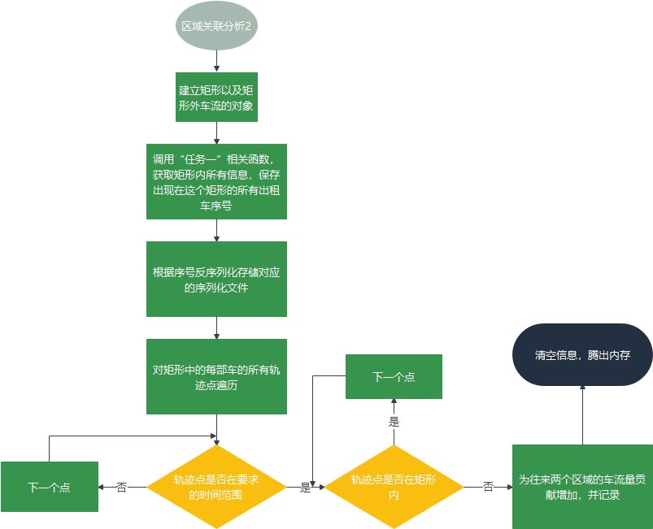
任务四：区域关联分析2

Slide 24
任务五：频繁路径分析1
一条路径的频繁度可以定义为这条路径上通行的汽车的总数。根据用户给定的参数k，距离参数x，统计在整个城市中，长度超过x的最为频繁的前k个路径。
实现函数：vector<vector<string>> function_path_frequent_analysis1(double x,int k, bool output)
返回值：第一层vector:“边”；第二层vector：四个元素，表示两个节点的经纬度

Slide 25
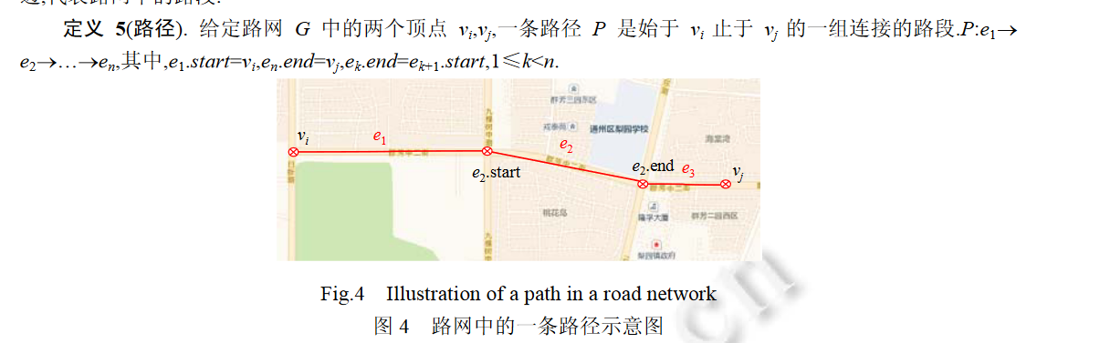
任务五：频繁路径分析1
何为“路径”
高文超,李国良,塔娜.路网匹配算法综述[J].软件学报,2018,29(02):225-250.DOI:10.13328/j.cnki.jos.005424.

Slide 26
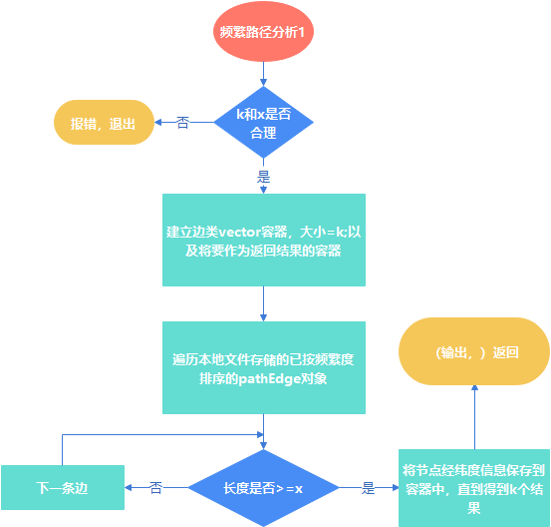
任务五：频繁路径分析1

Slide 27
任务六：频繁路径分析2
给定两个矩形区域A和B，分析从A到B的最为频繁的前k个通行路径。
实现函数：vector<vector<double>> function_path_frequent_analysis2(double* pos1, double* pos2, int k, bool output)
返回值：节点经纬度信息数组

Slide 28
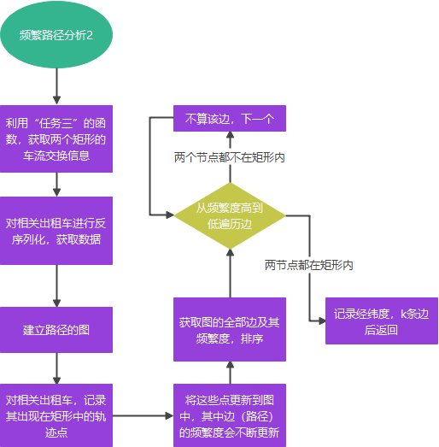
任务六：频繁路径分析2

Slide 29
任务六：频繁路径分析2
特别地，可以仅仅分析相邻点的路径情况，这时，只需要考虑依次读取的每条在矩形的边（外部存储时已经按频繁度排序），读取k条即可

Slide 30
任务七：通信时间分析
给定两个矩形区域A和B，分析在不同的时间段，出租车从A到B的通行时间最短的路径，以及相应的通行时间。
实现函数：vector<Point> function_pathuse_shortesttime(double* pos1, double* pos2, int day, int hour, int minute, int time_span, bool output)
返回值：一系列点，依次相连后得到最短通行时间的路径

Slide 31
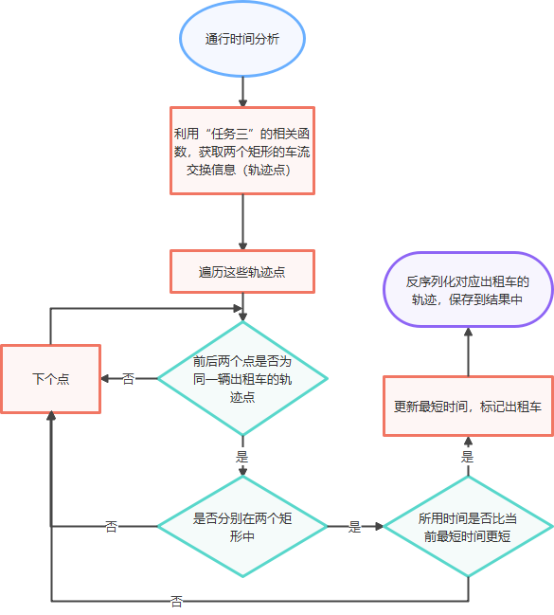
任务七：通信时间分析

Slide 32
04. 可视化
3.4.1调用高德地图JS API 2.0
01
海量数据格式转换
通过文件操作将海量点数据转变为数组元素的形式；
HTML读取本地文本文件
使用回调函数function loadScript(src, callback)，用于动态加载脚本文件；
02
接收两个参数，一个是数组形式的海量点数据集，另一个是海量点的样式设置参数。再用massMarks.setMap(map)函数将点标记添加到地图对象map。
海量点标记类—AMap.MassMarks
03

Slide 33
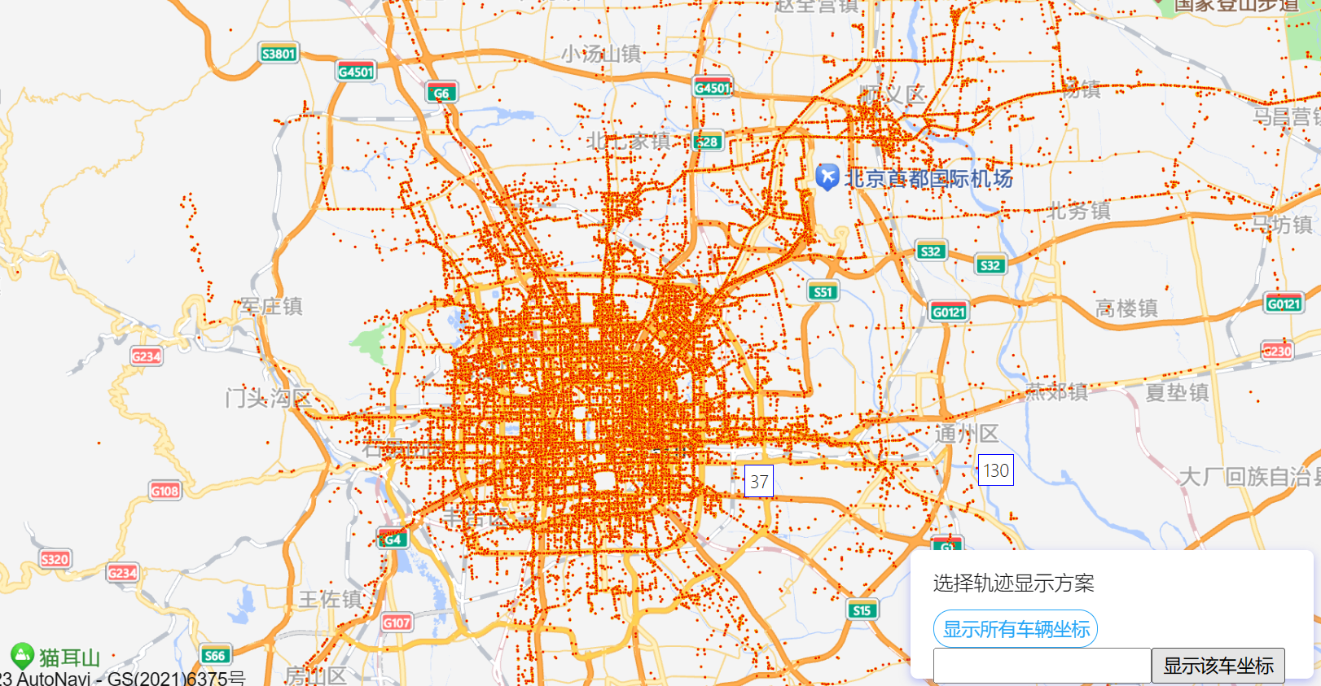
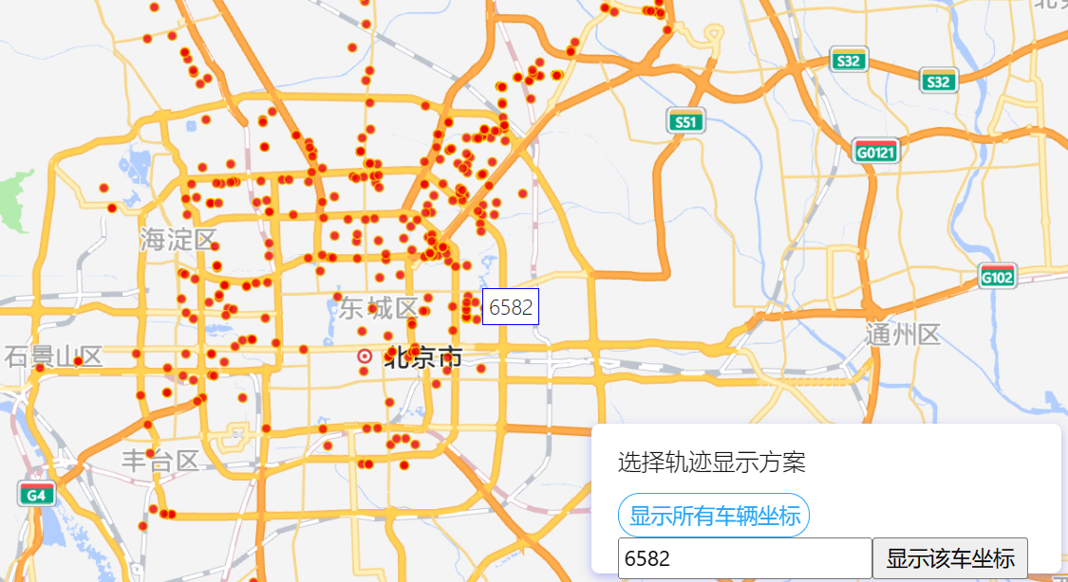
3.4.2 可视化功能的实现
Function1：显示所有出租车的轨迹
Function2：通过输入序号选择某部出租车在地图显示轨迹
方法：通过循环读取本地文本文件进行加载，依次从第一辆车开始坐标打点。
方法：使用字符串拼接的方式来构造本地文本文件的路径，然后使用 JavaScript 动态加载脚本。下一次输入序号时，先将地图上的标记清空，再重复上一步骤。
Function3：地图缩放功能
地图JS API自带此地图缩放功能 函数原型为：opts.zoomEnable Boolean (default true)

Slide 34
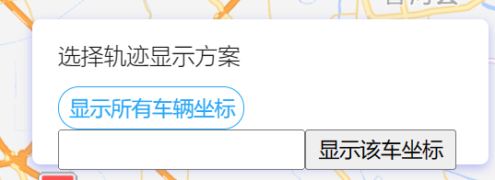
3.4.3 代码一览
<div class="input-card">
<h4>选择轨迹显示方案</h4>
<div class="input-item">
<!-- 显示所有车辆轨迹点 -->
<input type="button" class="btn" value="显示所有车辆坐标" onclick='showmark(0)'/>
<!-- 通过输入显示某部车辆轨迹点 -->
<input type="number" id="taxiIndex">
<button onclick="showmark(document.getElementById('taxiIndex').value)">显示该车坐标</button>
</div>
</div>
效果：
//点击“显示所有车辆轨迹”，传值为0：
if(number==0){
for(var i=1;i<=10357;i++){
//字符拼接获取文件路径
const filePath = `/可视化-高德API/taxibase/taxi${i}.txt`;
loadScript(filePath, function() {
const taxis = window.taxis; //获取到在.txt中定义的taxis变量
//选择某一辆，传值为所选序号：
const filePath = `/可视化-高德API/taxibase/taxi${number}.txt`;
loadScript(filePath, function() {
const taxis = window.taxis; //获取到在.txt中定义的taxis变量
var mass = new AMap.MassMarks(taxis, {
opacity: 0.8,
zIndex: 111,
cursor: 'pointer',
style:style[1]
});

Slide 35
Part.04
创新点

Slide 36
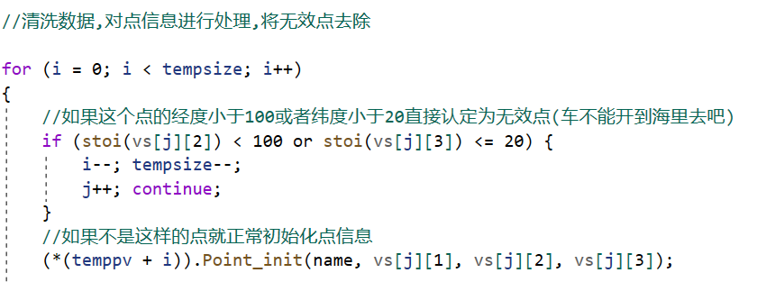
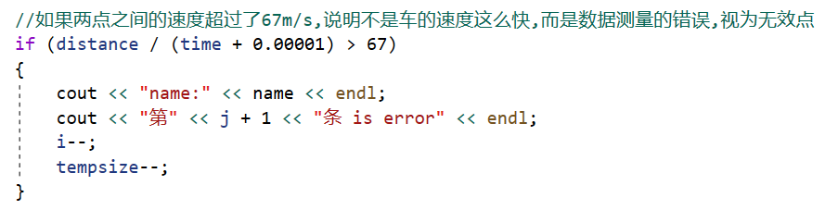
01
数据清洗无效点
剔除和修改数据集中的异常点、完全重复点
以taxi类的成员函数taxi_init为例。该函数需要判断：
① 经度<100，纬度<20 ➔ 无效点（位于海洋）
② 两个轨迹点的速度>67m/s ➔ 无效点（非正常行驶速度）

Slide 37
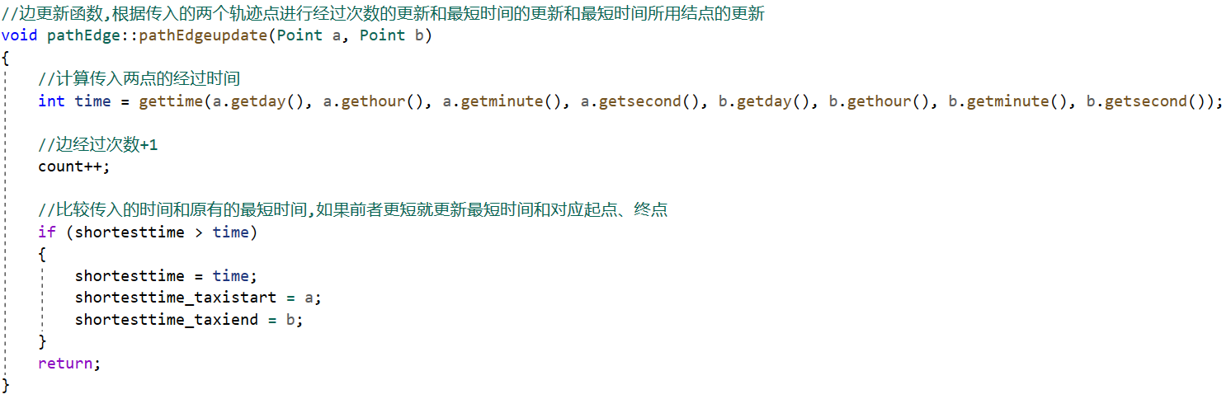
02
全路径信息存储
以空间代替时间
在allpath.cpp中，我们对点、边、图类的成员函数进行了定义。
每当传入轨迹点时，更新边经过的次数，更新边的最短用时（不存在边时用点对新建一条边）
更新完毕后，图对象就包含了所有我们需要的信息，并且不需要额外考虑时间要素

Slide 38
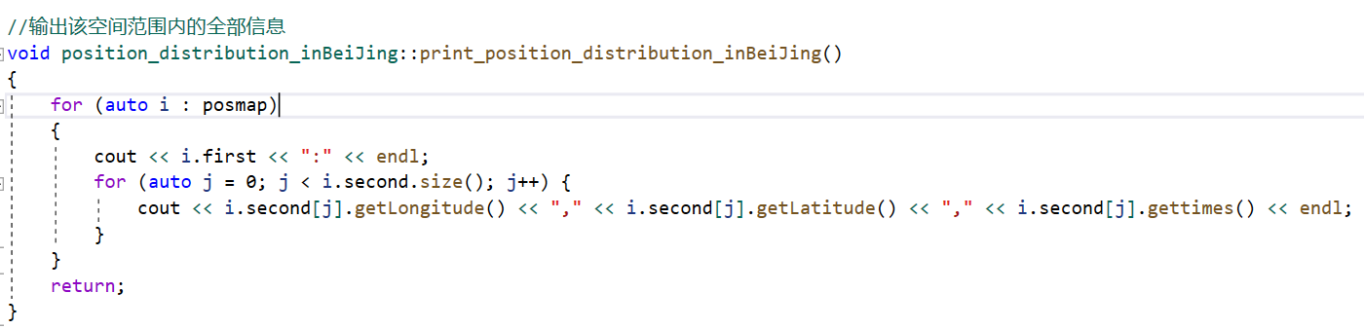
03
额外信息
获取、存储任务需求之外的数据，便于调试与检验
我们以任务需求为基础，在各种情况保留一些可以用于调试和检验的数据，并且提供了相关接口进行信息的输出。

Slide 39
04
地理区分判别
将区域划分为北京内与北京外，采用不同的分析方法
任务需求主要在于北京内，因此在众多情况下，我们将整个北京划分为一个个网格，能够细化处理的数据，北京外的地区作为同级的“大型网格”，相对的分析更简单。
这种做法在用户需求和程序效率上取了均衡
由此我们建立了position_distribution_inBeiJing/outBeiJing类 和 position_distribution_r/outr类

Slide 40
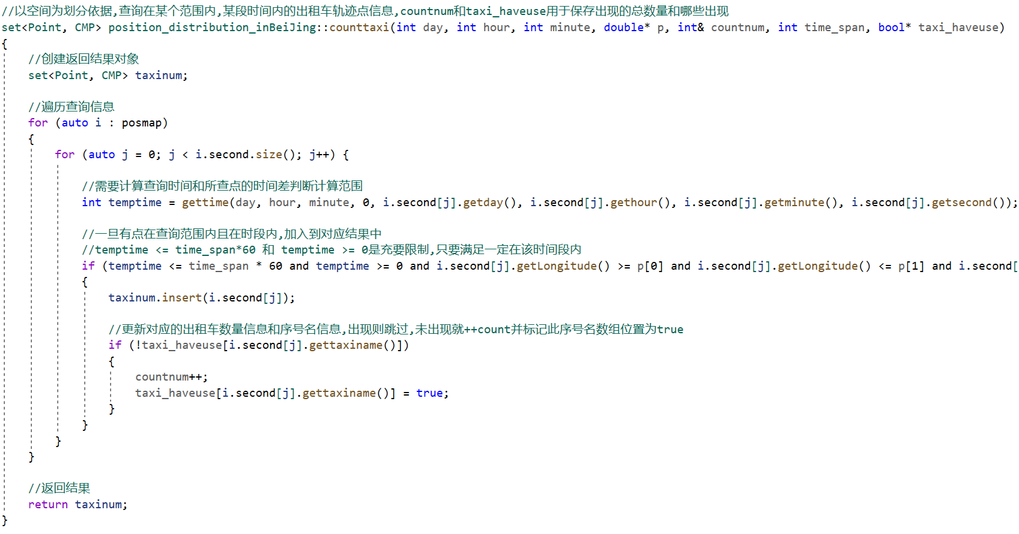
北京内

Slide 41
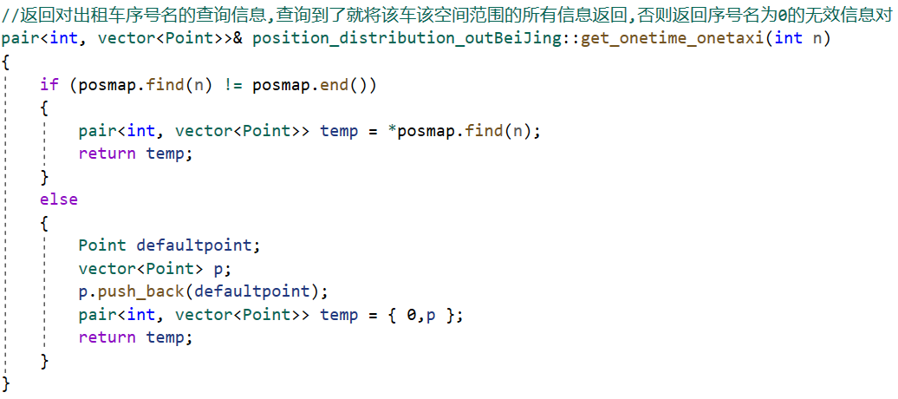
北京外

Slide 42
05
时间范围分析
可在任意时间范围分析问题
我们在time_distribution类中，以分钟为单位存储信息，能够展示任意时间区间的出租车（轨迹）信息

Slide 43
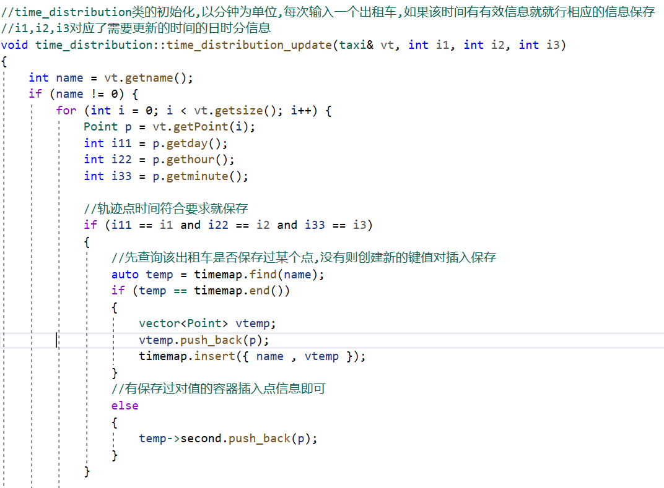
Time_distribution_update函数一角

Slide 44
06
可视化
引入高德JS API，直观展现程序功能，方便用户交互

Slide 45
02
数据清洗无效点
利用客户端目录下的Python爬虫程序爬取每日广东疫情数据
Step1. 数据源选择和网页检查
经过对稳定性和网页样式清晰度，以及公信度的考察，选取了网易的疫情播报平台进行数据获取。接着对页面进行检查，在Network标签的XHR下发现list-total和list-by-area等蕴含各省份疫情数据的地址，并获知请求方法为GET
Step2. 对网页发出请求并保存数据
导入requests和pandas，以及json包，发出请求并用pandas保存数据，并将接收到的字符串格式转为类似字典的json格式。网页中list-total下的areaTree 的 children 标签包含各省实时数据，对其进行获取。定义data_province = data[‘areaTree’][2][‘children’]取出各省数据
Step3.拆分、合并、剔除数据
网站的数据中嵌套字典，在逐个拆解数据后得到 children/extData/today/total/id/lastUpdateTime/name，之后对删除线中数据（由于不分析地级市和空值）进行剔除，对下划线3个数据进行合并。
Step4. 遍历DataFrame，分类并导出为.csv
封装get_data函数并定义today_province接收数据，封装save_data函数将文件保存在指定目录
※注：为了避免在不同的设备中出现运行Python文件错误的问题，实际程序利用了pip进行了打包

Slide 46
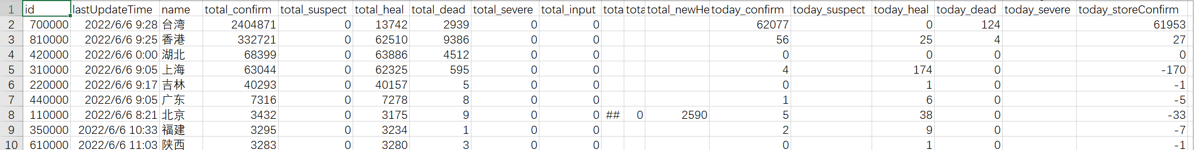
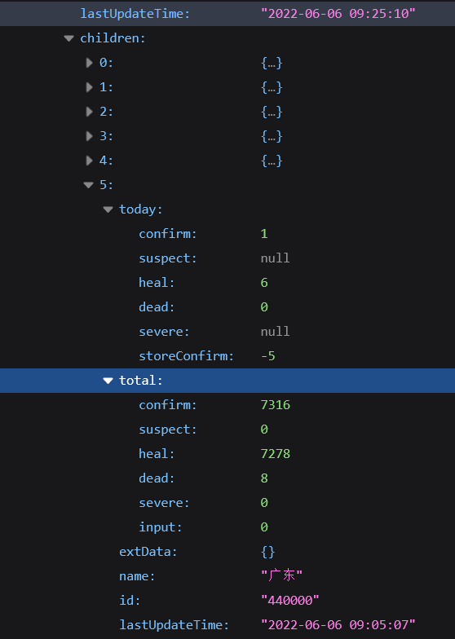
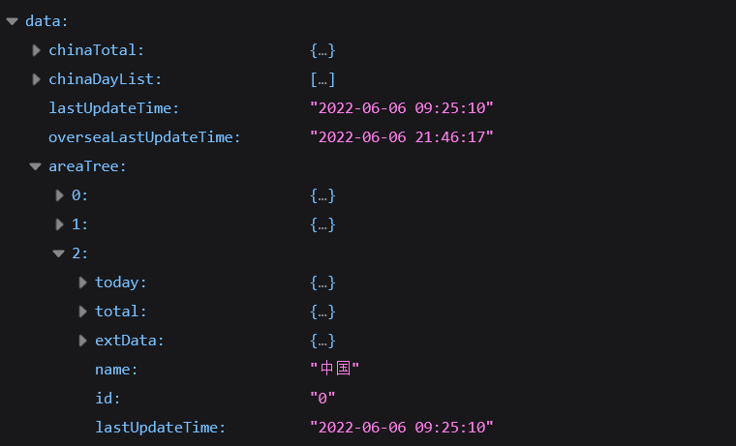
.csv文件示意
网页结构示意

Slide 47
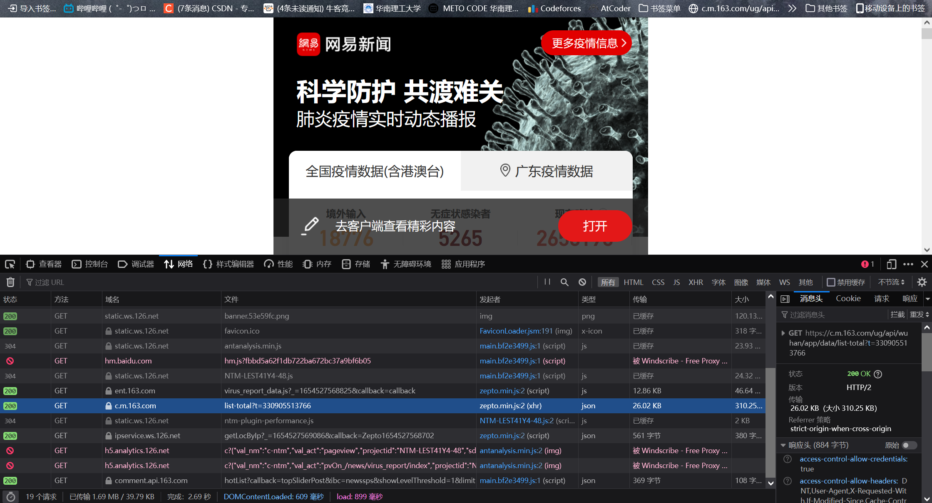

Slide 48
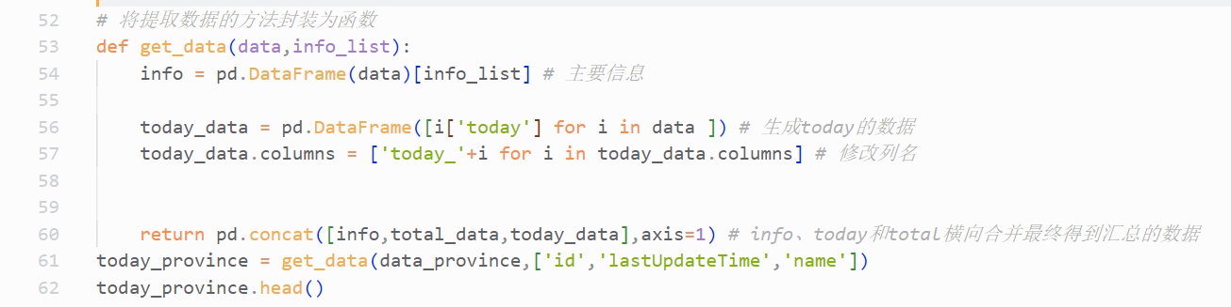
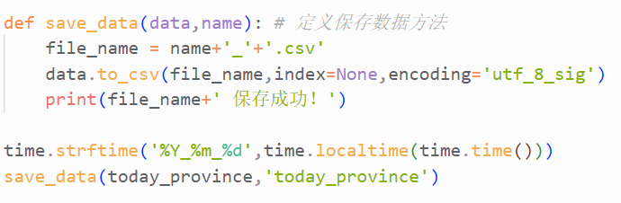
※Python程序函数一角

Slide 49
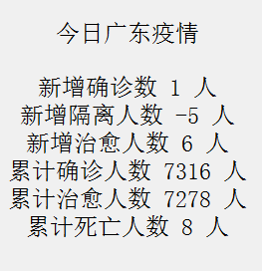
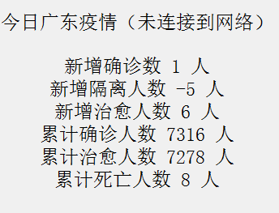
利用QT接收.csv文件内容
在确认连接到网络后，使用Qprocess下startDetached成员函数启动打包好的爬虫程序以更新实时数据。（无网络则直接读取文件并在疫情标题栏附加（无网络）字样）
之后使用ifstream打开并逐行放入字符串target中。
当检测到“广东”后，退出循环，并使用Qstring的section函数以逗号为界进行分块，放入新的字符串中。
最后使用字符串更新ui界面上的文字，达成目标
实际效果（2022/06/06）

Slide 50
03
引入时间来点缀程序
利用系统时间进行判断与人性化设计
用法一：提示登录时间
使用Qtimer和QDateTime类获取当前系统时间，并利用特定语法规则转换为”yyyy-MM-dd hh:mm:ss dddd”格式。
在主界面(QMainWindow)下的状态栏处写入时间
用法二：进行格式限制和逻辑判断
在添加普通人员时，在“留校起始时间”和“离校时间”两栏用QDateEdit进行格式限制。
当检测到留校起始时间晚于离校时间时，视为逻辑错误，系统不予添加，提示重新设置。

Slide 51
用法三：给人员标记颜色
利用Qdate类引入当前日期，在人员列表每次的初始化和更新中，与每位人员的离校时间进行比较。
① 离校时间早于当前时间 → 该人员需要立即离校，在所在行首标上红色(setBackground(Qt::red))；
② 离校时间等于当前时间 → 该人员需要今日之内离校，所在行首标上黄色；
③ 晚于当前时间 → 该人员当前不需要离校，保持原来的颜色

Slide 52
①从未注册访客只能查看普通人员的部分信息，到普通人员可以查看和修改个人信息，再到管理员可以查看并修改普通人员的所有信息，最后到超管可以管理所有管理员，权限分明
②对所有类内成员变量用private修饰，只提供get__和set__函数作为访问接口
权限设计人性化
04
基类指针
当根据情况对不同类进行操作时，定义基类指针，在判断过后再根据结果使用new运算符确定指向，节省代码量，使代码更有可读性
05
①在用户进行增删改查等操作时，针对不同的错误进行人性化反馈。
②实现对密码加密的操作，以及显示/隐藏密码的功能。
③针对隔离人员，系统实现根据人员类型自动设置“C4”或“中心酒店”等住所进行隔离
细节与现实
06
在此之外，extern定义全项目通用变量；图标的使用和样式处理；QT控件直接操作与纯代码实现相结合；另开专门C++文件宏定义文件路径等也是一些创新之处。
本项目还使用了字符串哈希算法来快速匹配用户。

Slide 53
Part.05
程序展示

Slide 54
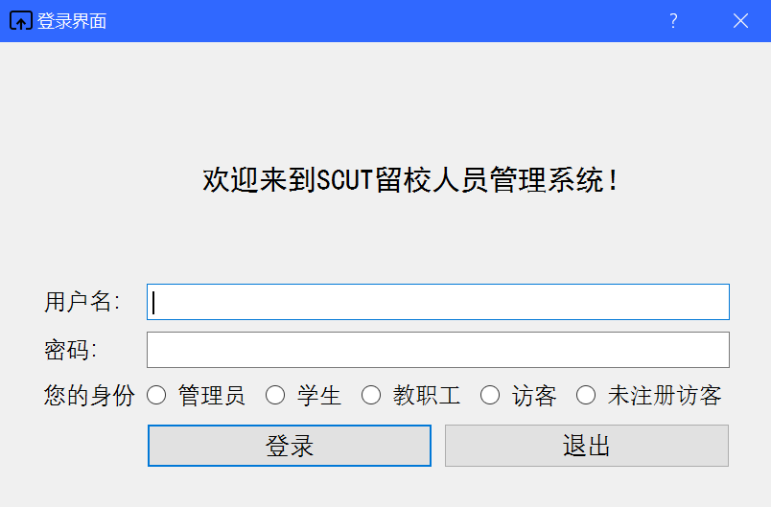
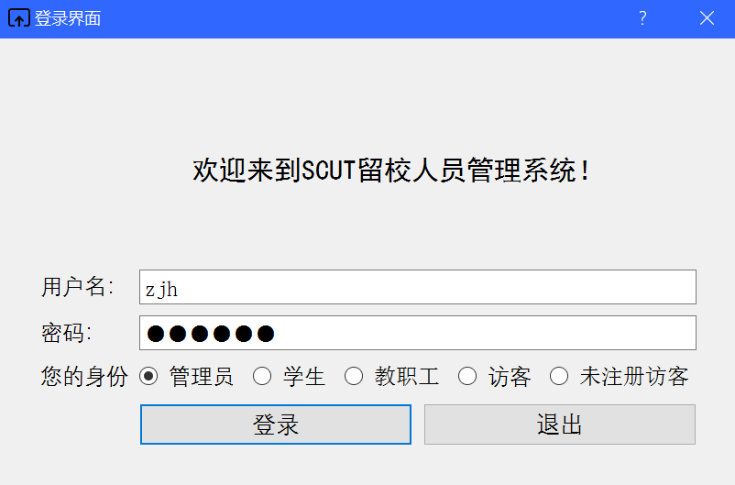
5.1 登录界面

Slide 55
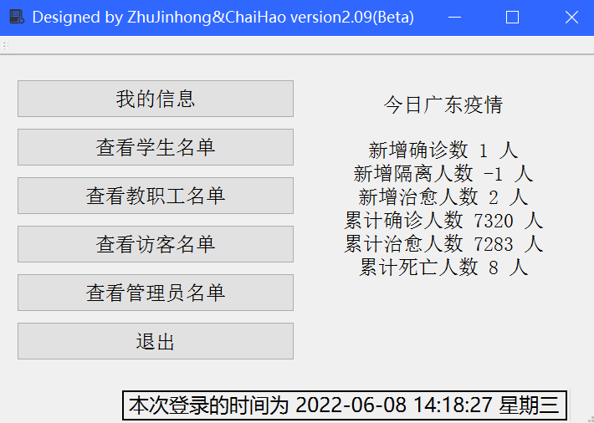
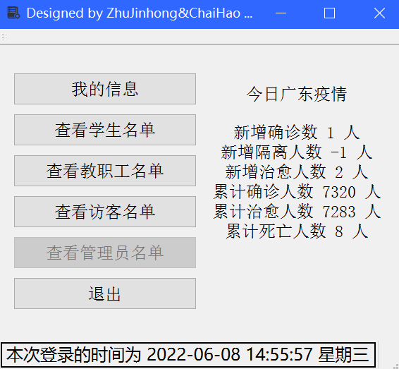
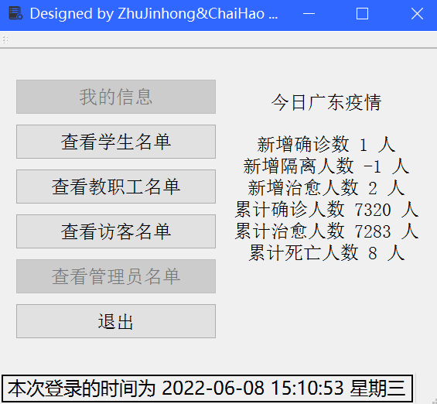
5.2 主界面
超管所见
普通管理员和普通人员所见
未注册访客所见

Slide 56
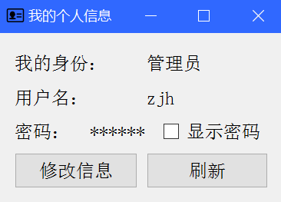
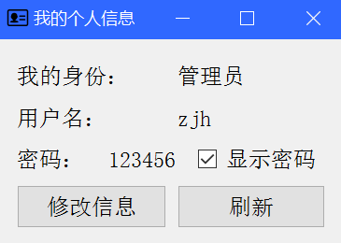
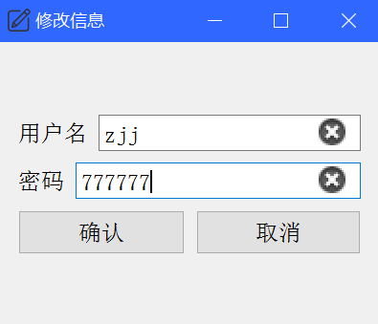
5.3.1 个人信息界面:管理员

Slide 57
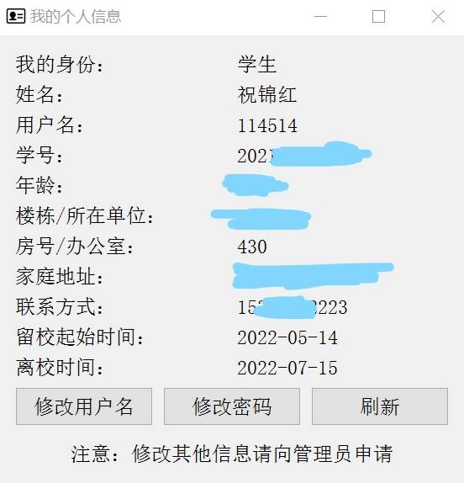
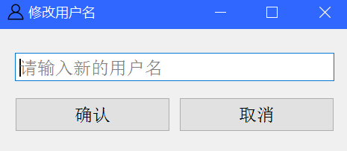
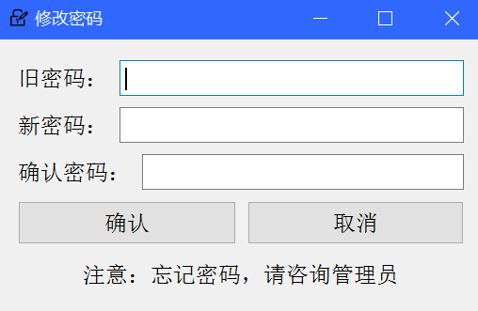
5.3.2 个人信息界面:普通用户

Slide 58
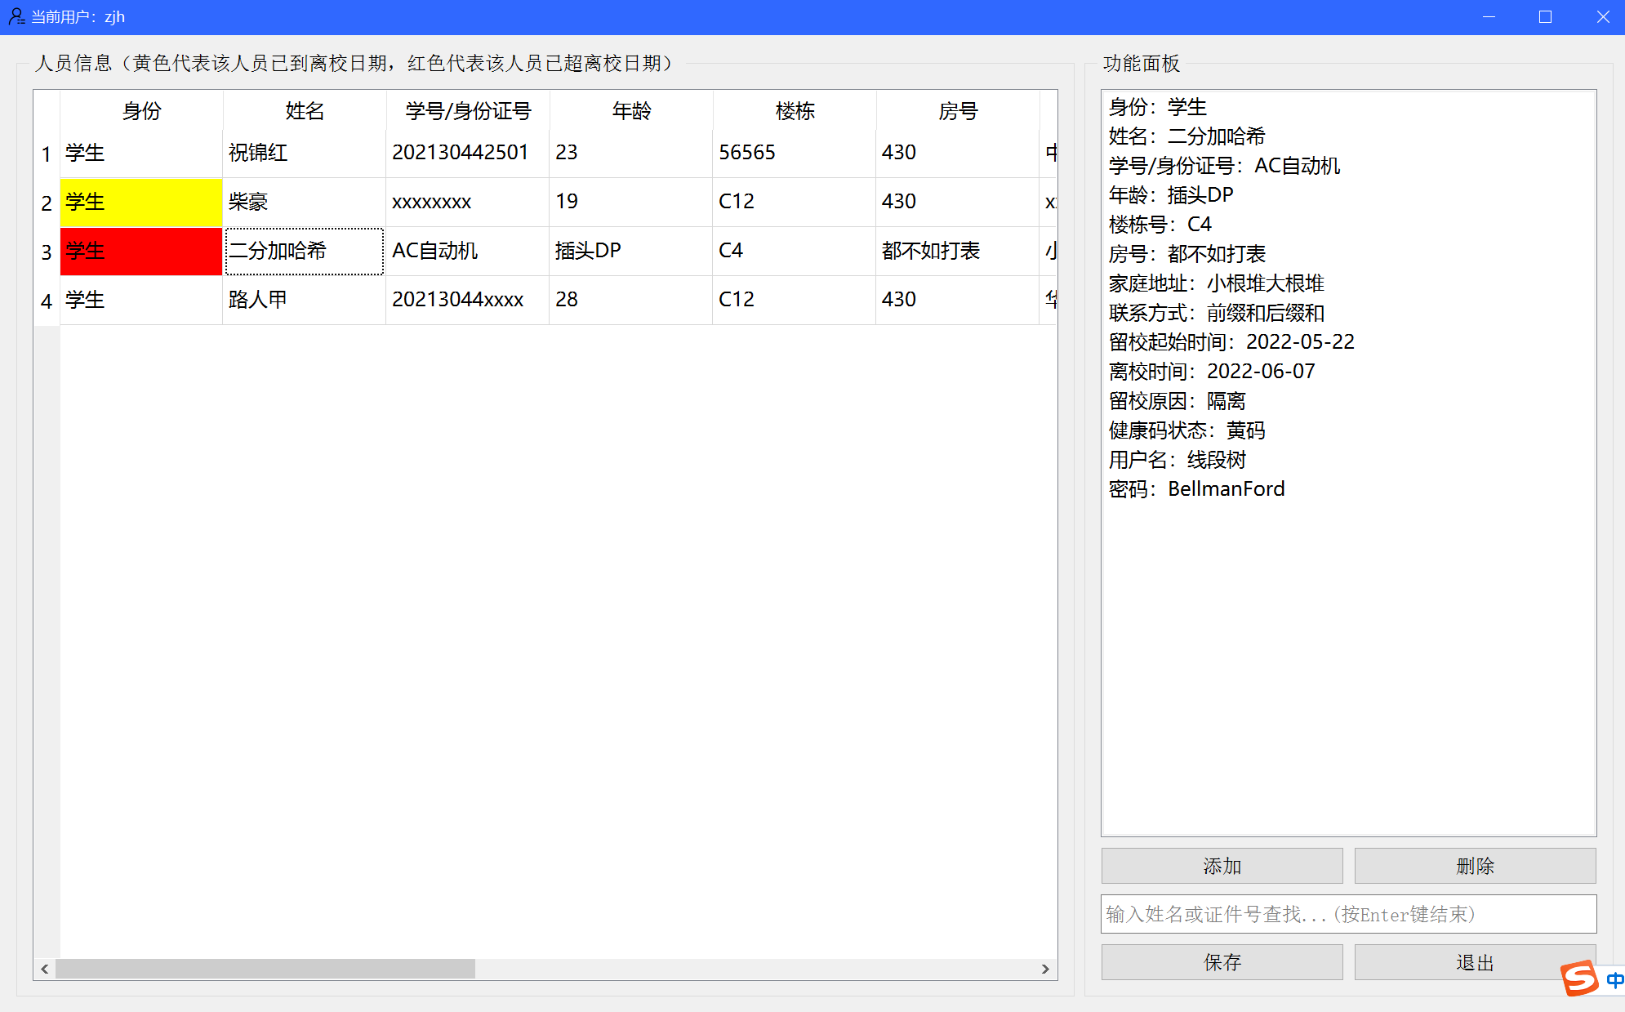
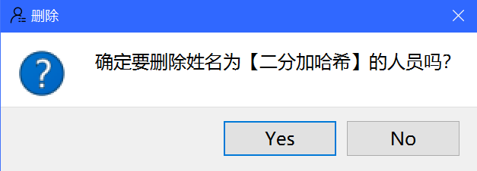
5.4.1 普通人员列表：管理员所见
以学生列表为例：
人员信息面板中的单元格可以选定后进行直接双击修改或删除
教职工和访客不再赘述，区别在于不使用“楼栋号”、“留校原因”等字样，而视情况采用“办公室”、“所属单位”、“访问原因”等
修改
删除

Slide 59
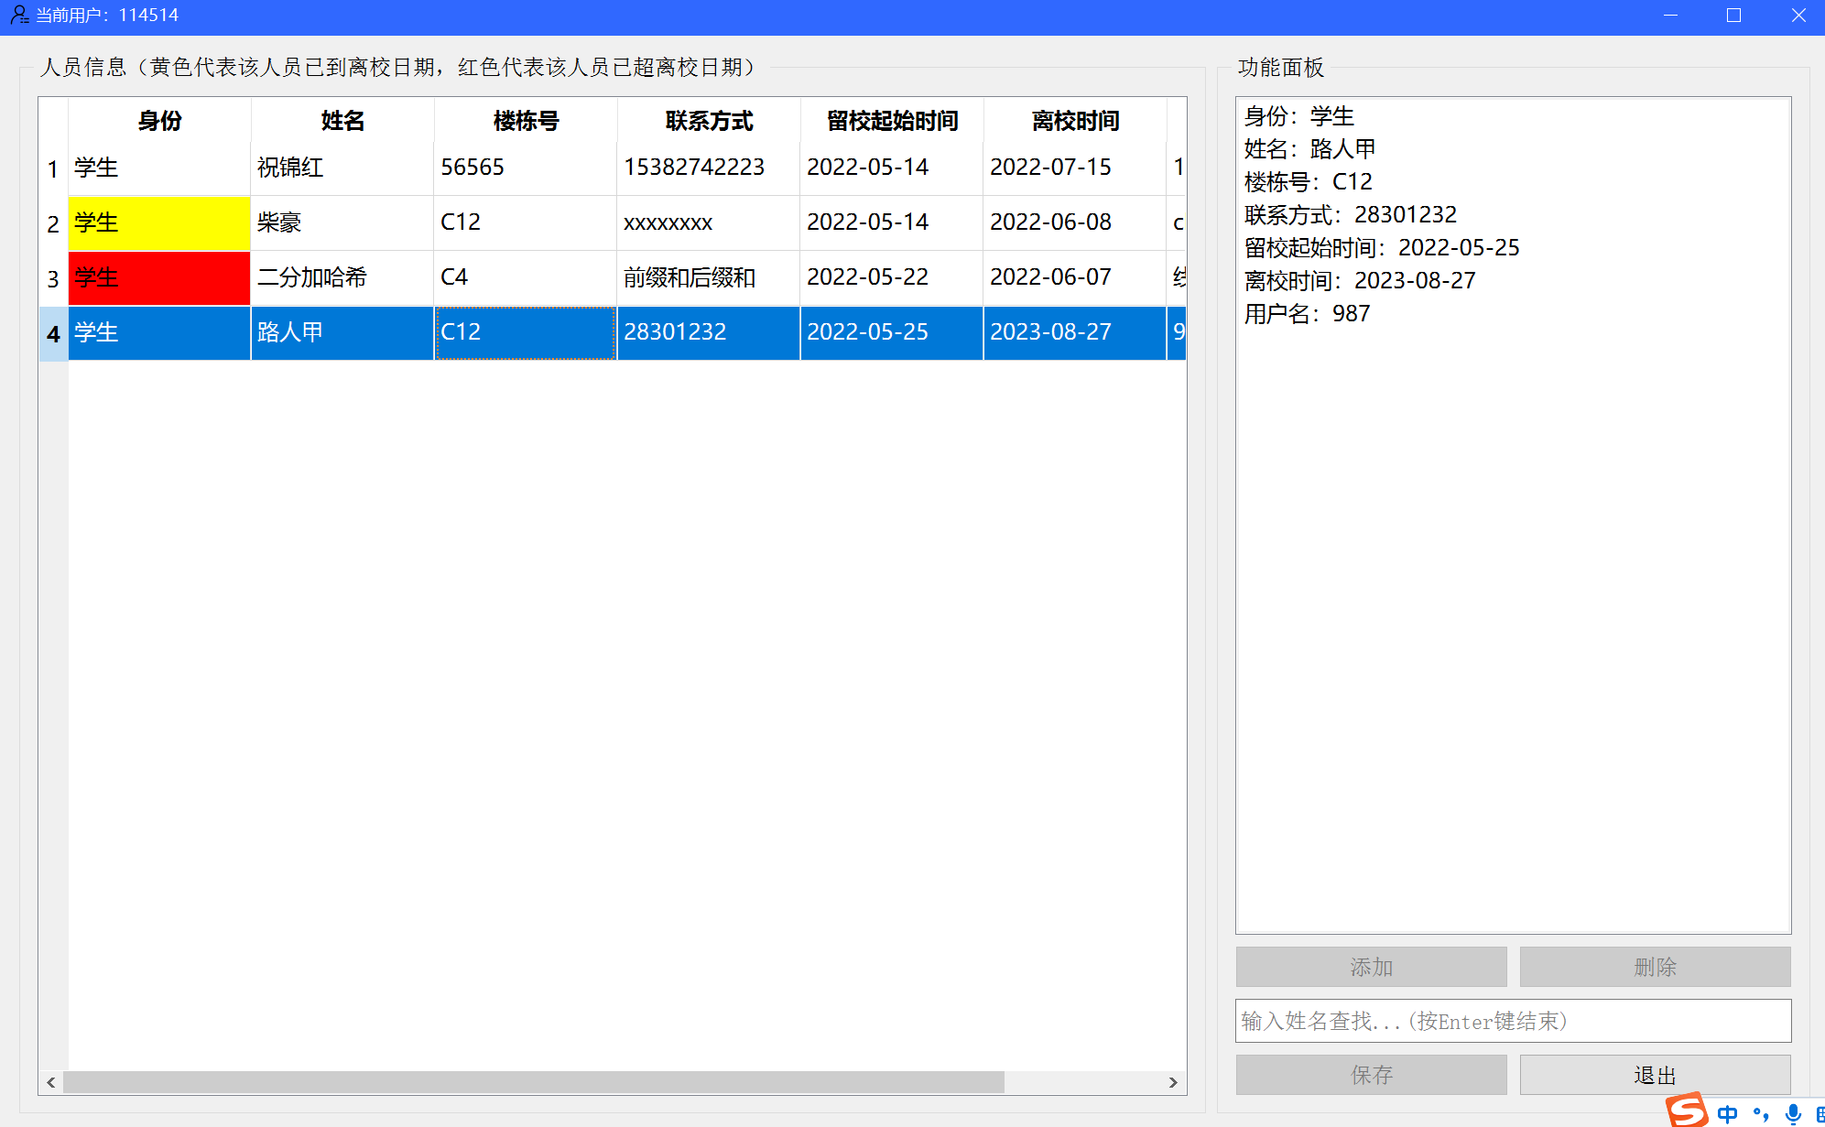
5.4.2 普通人员列表：普通用户所见
以学生列表为例：
① 人员信息面板中的单元格此时不可以双击修改
② 普通用户不可进行“添加”、“删除”、“保存”操作，查找仅限姓名
③ 展示的人员信息减少

Slide 60
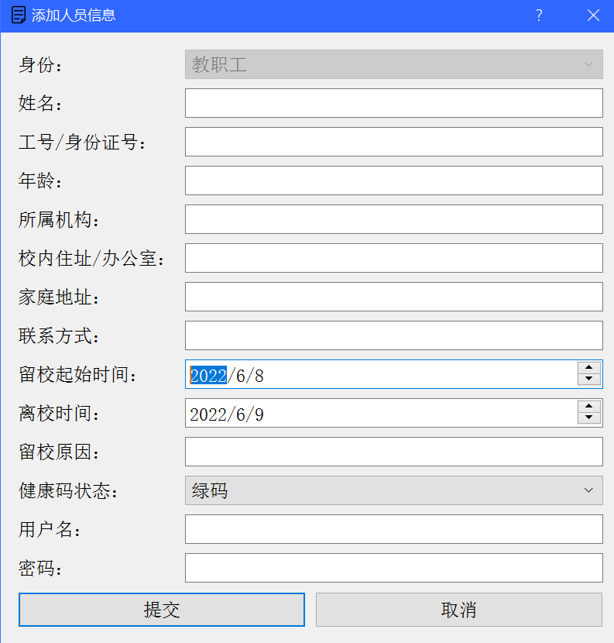
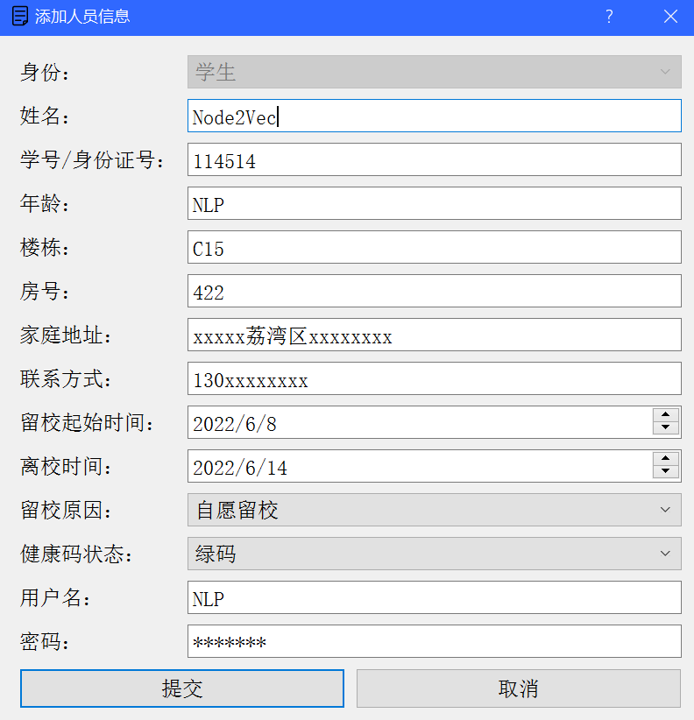
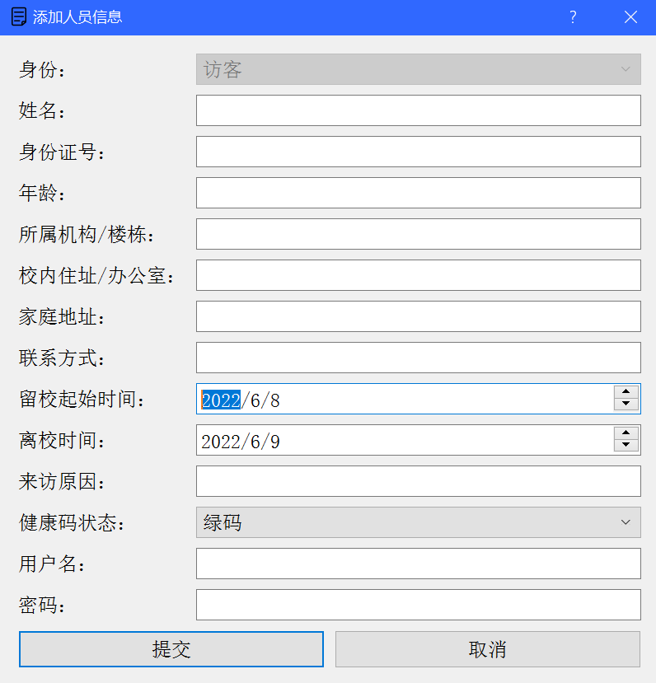
5.5 添加人员界面

Slide 61
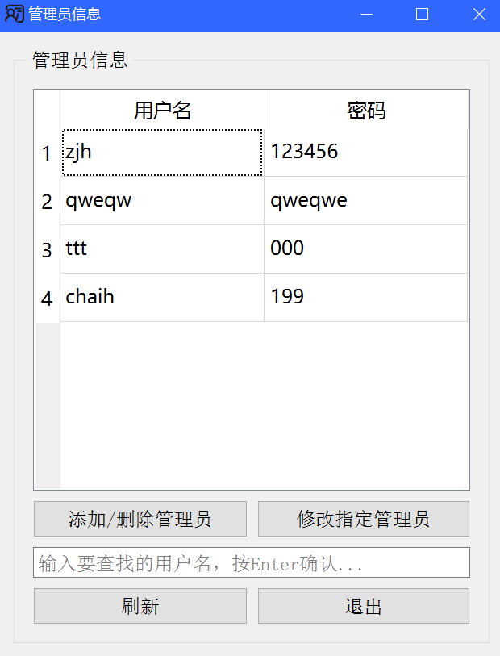
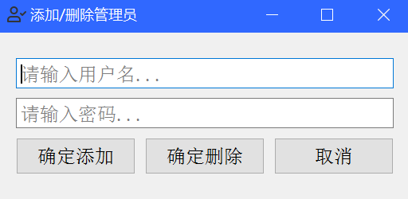
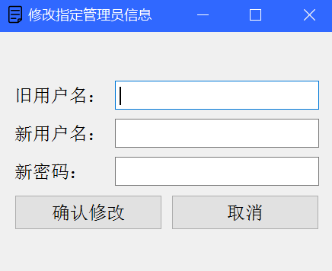
5.6 管理员名单界面

Slide 62
Part.06
总结

Slide 63
6.1总结
01
对于程序层次的搭建有了更好的思考，学习了各类插件与集成环境联合开发的知识
02
03

Slide 64
致 谢
感谢母校提供的学习与实践的机会；
感谢导师团队，特别感谢吕建明老师和助教给予的耐心指导；
感谢同学们的帮助和网络上的各类教程；
感谢答辩评审！

Slide 65

请各位老师指正
项目相关文件均已上传Github
答辩人：
指导教师：吕建明
Notes:
亮亮图文旗舰店
https://liangliangtuwen.tmall.com

